Slide 1
《计算机设计实践》
2023年秋季
武汉大学国家网络安全学院

Slide 2
目录
实验目的&实验内容&考核方式
Mars使用
设计方法
Verilog语言
ModelSim使用及示例分析
Nexys DDR开发版介绍
Vivado使用及示例分析
学号排序实验具体要求
一些提醒
高版本Vivado打开低版本工程后的更新方法

Slide 3
实验目的
融会贯通计算机组成原理课程所教授的知识，通过对知识的综合应用，加深对CPU系统各模块的工作原理及相互联系的认识。
学习采用EDA（Electronic Design Automation）技术设计MIPS单周期CPU/多周期CPU的技术与方法。
培养科学研究的独立工作能力，取得CPU设计与仿真的实践和经验。
了解SOC系统，并在FPGA开发板上实现简单的SOC系统。

Slide 4
考核方式
考勤
占总成绩15%
面试 + 实验报告
占总成绩的85% （单周期CPU 55% + 多周期CPU 30%）
学生完成后由老师或教辅现场验收并回答问题
面试内容包括但不限于代码调试、运行操作、结果展示、现场实现新增指令等
实验报告
Due on 2024年1月14日23:00
发送至：853096750@qq.com
实验报告和代码
单周期CPU和多周期CPU写在一个实验报告文档里，分章节写（实验报告模板供参考，按照实际实现的模块来写，与自己提交的代码保持一致）。
单周期CPU和多周期CPU的完整代码，每个ModelSim或Vivado工程一个文件夹，需要的文件都在各自的目录或子目录中（包括测试的代码asm、dat和coe文件），不要引用非本工程目录或子目录中的文件，并且不要把不相关的代码或其他文件放入。提交的工程应可直接运行）。
代码压缩成zip文件，和实验报告一起作为附件发送，文件名格式分别为“学号_姓名_实验代码.zip”和“学号_姓名_实验报告.docx”。邮件主题为 “计算机设计实践：学号_姓名_实验报告”，用你的学号和姓名替换文件名中的“学号”和“姓名” 。

Slide 5
参考示例说明——单周期CPU
单周期CPU，支持15条指令
add/sub/and/or/slt/sltu/addu/subu
addi/ori/lw/sw/beq
j/jal (将比较有无jal指令的两个sccpu的区别)
单周期CPU ModelSim 仿真工程 SCCPU_SIM（不支持jal指令）
单周期CPU ModelSim 仿真工程 SCCPUJAL_SIM （支持jal指令）
单周期CPU Vivado 工程 SCCPU_SOC （不支持jal指令）
单周期CPU Vivado 工程 SCCPUJAL_SOC （支持jal指令）

Slide 6
参考示例说明——多周期CPU
多周期CPU，支持15条指令
add/sub/and/or/slt/sltu/addu/subu
addi/ori/lw/sw/beq
j/jal
多周期CPU ModelSim 仿真工程 MCCPU_SIM （支持jal指令）
多周期CPU Vivado 工程 MCCPU_SOC （支持jal指令）

Slide 7
实验内容一——单周期CPU
对示例单周期CPU进行指令扩展，至少支持以下指令（红色和蓝色为增加的指令）
add/sub/and/or/slt/sltu/addu/subu
addi/ori/lw/sw/beq
j/jal
sll/nor/lui/slti/bne/andi/srl/sllv/srlv/jr/jalr
xor/sra/srav
lb/lh/lbu/lhu/sb/sh (数据在内存中以小端形式存储little endian)
验收要求&实验报告（占55%，以下二选一）
在ModelSim仿真中CPU加载mipstest_extloop.asm、extendedtest.asm和studentnosorting_cut.asm对应代码运行正确 （up to 45%）
如果单周期SCPU只完成仿真，没有下载到开发板，需扩展上述 红色 + 蓝色指令
extendedtest.asm在Mars中做对比时，需设置为Settings -> Memory Configuration -> Compact, Data at address 0
在Nexys 4 DDR 开发板上正确实现学号排序 (up to 55%)
具体说明见后
如果单周期CPU实现下板仿真，也需扩展上述 红色+ 蓝色 指令，对学号排序前和排序后的结果拍照并放入实验报告。

Slide 8
实验内容二——多周期CPU
实现多周期CPU，至少支持以下指令（红色为增加的指令）
add/sub/and/or/slt/sltu/addu/subu
addi/ori/lw/sw/beq
j/jal
sll/nor/lui/slti/bne/andi/srl/sllv/srlv/jr/jalr
能够正确处理多周期CPU中的状态机
指令和数据放在同一个存储器
验收要求&实验报告（占30%，以下二选一）
在ModelSim仿真中CPU加载studentnosorting_cut.asm对应代码运行正确 （up to 18%）
在Nexys 4 DDR2 开发板上正确实现学号排序，对学号排序前和排序后的结果拍照并放入实验报告(up to 30%) 。

Slide 9



实验参考书
计算机原理与设计：Verilog HDL版，清华大学出版社，李亚民编著，2011年6月。
计算机组成与设计：硬件/软件接口（原书第5版），机械工业出版社，（美）帕特森，（美）亨尼斯著，王党辉，康继昌，安建峰等译，2015年7月。
数字逻辑与组成原理实践教程,清华大学出版社，张冬冬、王力生、郭玉臣编著，2018年7月。
\工具\Veriglog教程\计算机原理与设计：Verilog HDL版

Slide 10
资料说明 (1)
\CODWork\SCCPU_SIM 实现了 add/sub/and/or/slt/sltu/addu/subu/addi/ori/lw/sw/beq/j 14条指令单周期CPU的 ModelSim 工程
\CODWork\SCCPU_SOC 实现了 add/sub/and/or/slt/sltu/addu/subu/addi/ori/lw/sw/beq/j 14条指令单周期CPU的 Vivado 工程
\CODWork\SCCPUJAL_SIM 实现了 add/sub/and/or/slt/sltu/addu/subu/addi/ori/lw/sw/beq/j/jal 15条指令单周期CPU的 ModelSim 工程
\CODWork\SCCPUJAL_SOC 实现了 add/sub/and/or/slt/sltu/addu/subu/addi/ori/lw/sw/beq/j/jal 15条指令单周期CPU的 Vivado 工程
\CODWork\MCCPU_SIM 实现了 add/sub/and/or/slt/sltu/addu/subu/addi/ori/lw/sw/beq/j/jal 15条指令多周期CPU的 ModelSim 工程
\CODWork\MCCPU_SOC 实现了 add/sub/and/or/slt/sltu/addu/subu/addi/ori/lw/sw/beq/j/jal 15条指令多周期CPU的 Vivado 工程
注意: 所有示例工程都建在D:\CODWork\ 路径下，如果工程实际放置的路径与此不一致，若没有修改任何源代码，工程应该仍能正常运行；若对源代码进行了修改，可能某些配置也需随之更改才能正常运行。

Slide 11
资料说明 (2)
\source\SCCPU 实现 add/sub/and/or/slt/sltu/addu/subu/addi/ori/lw/sw/beq/j 14条指令单周期CPU 的verilog代码
\source\SCCPU_SIMTop 仿真测试 add/sub/and/or/slt/sltu/addu/subu/addi/ori/lw/sw/beq/j 14条指令单周期CPU 的verilog代码
\source\SCCPUJAL 实现 add/sub/and/or/slt/sltu/addu/subu/addi/ori/lw/sw/beq/j/jal 15条指令单周期CPU 的verilog代码
\source\SCCPUJAL_SIMTop 仿真测试 add/sub/and/or/slt/sltu/addu/subu/addi/ori/lw/sw/beq/j/jal 15条指令单周期CPU 的verilog代码
\source\SCCPU_FPGATop 单周期 CPU FPGA 工程 除 CPU 部分的其他verilog代码
\source\MCCPU 实现 add/sub/and/or/slt/sltu/addu/subu/addi/ori/lw/sw/beq/j/jal 15条指令单周期CPU 的verilog代码
\source\MCCPU_SIMTop 仿真测试多周期 CPU 的verilog代码
\source\MCCPU_FPGATop 多周期 CPU FPGA 工程 除 CPU 部分的其他verilog代码
\source\Testing Code 测试asm代码以及其对应的dat或coe文件
\source\Nexys4DDR_CPU.xdc 开发板约束文件
\Verilog教程 目录下的“计算机原理与设计：Verilog HDL版.pdf”既是Verilog教程，也是CPU设计教程。
\Nexys4DDR 目录下的“Nexys4-DDR_rm.pdf”是Nexys4DDR FPGA板的手册。

Slide 12
资料说明（3）
\Testing Code 包含如下测试代码
用于测试 add/sub/and/or/slt/sltu/addu/subu/addi/ori/lw/sw/beq/j 14条指令的仿真代码（无七段数码管显示部分代码）
mipstestloop_sim.asm mipstestloop_sim.dat
用于测试 add/sub/and/or/slt/sltu/addu/subu/addi/ori/lw/sw/beq/j/ 14条指令的FPGA代码（有七段数码管显示部分代码）
mipstestloop_fpga.asm mipstestloop_fpga.coe
用于测试 add/sub/and/or/slt/sltu/addu/subu/addi/ori/lw/sw/beq/j/jal 15条指令的仿真代码（无七段数码管显示部分代码）
mipstestloopjal_sim.asm mipstestloopjal_sim.dat
用于测试 add/sub/and/or/slt/sltu/addu/subu/addi/ori/lw/sw/beq/j/jal 15条指令的FPGA代码（有七段数码管显示部分代码）
mipstestloopjal_fpga.asm mipstestloopjal_fpga.coe
包含 add/sub/and/or/slt/addi/lw/sw/beq/j/sll/lui/slti/bne/jal/ori/addu/subu/jr/andi/srl/jalr 指令的仿真测试代码
mipstest_extloop.asm mipstest_extloop.dat
包含 lui/ori/subu/addu/add/sub/nor/or/and/slt/stlu/addi/sll/srl/sra/sllv/srlv/srav/sw/sh/sb/lw/lh/lhu/lb/lbu 指令的仿真测试代码
extendedtest.asm extendedtest.dat
学号排序，用于 Modelsim 仿真（无七段数码管显示部分代码）
studentnosorting_cut.asm studentnosorting_cut.dat
学号排序，用于 FPGA，有七段数码管显示部分代码
studentnosorting.asm studentnosorting.coe

Slide 13
资料说明（4）
\工具\MIPS文档 MIPS指令集的说明
\工具\Verilog教程 Verilog教程
\工具\MARS教程 MARS教程
\工具\ModelSim教程 ModelSim教程
推荐ModelSim详细使用教程(一看就会).pdf

Slide 14
目录
实验目的&实验内容&考核方式
Mars使用
设计方法
Verilog语言
ModelSim使用及示例分析
Nexys DDR开发版介绍
Vivado使用及示例分析
学号排序实验具体要求
一些提醒
高版本Vivado打开低版本工程后的更新方法

Slide 15
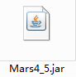
Mars使用
Mars是MIPS汇编程序和运行时模拟器
用于MIPS汇编语言程序设计的IDE
Mars的运行需要Java运行时环境JRE的支持，如果已安装JRE（或JDK），双击 Mars4_5.jar 即可运行，无需安装或解压

Slide 16
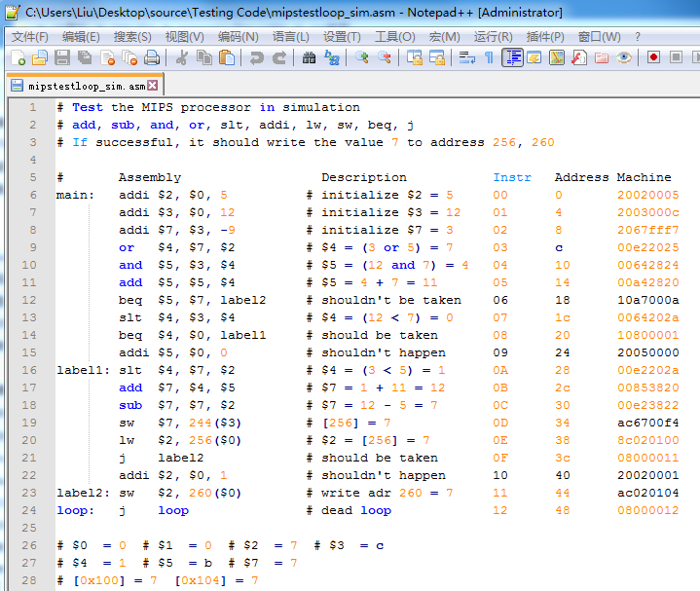
MIPS ASM代码
\source\Testing Code\mipstestloop_sim.asm是仿真示例中运行的程序

Slide 17
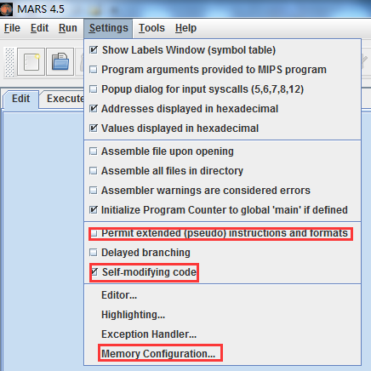
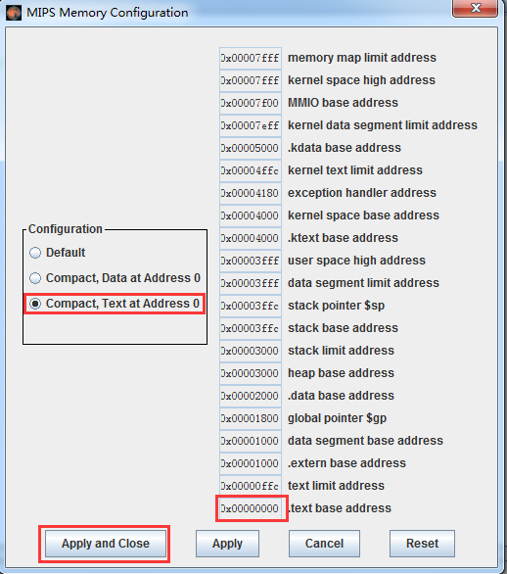
MIPS Memory Configuration
本实验提供的测试案例需要勾选Self-modifying code, 表示在程序运行中可以修改code区内存。
Memory Configuration… 请照右图修改

Slide 18
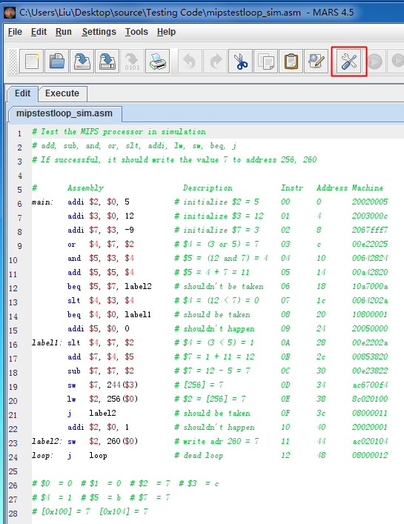
打开文件&汇编
File->Open…
\source\Testing Code\mipstestloop_sim.asm
Assemble

Slide 19
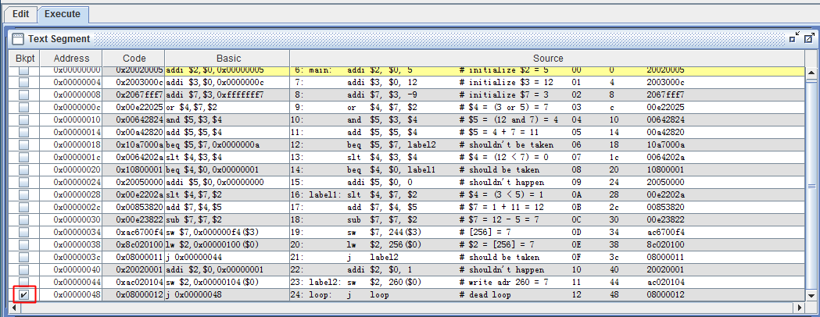
设置断点

Slide 20
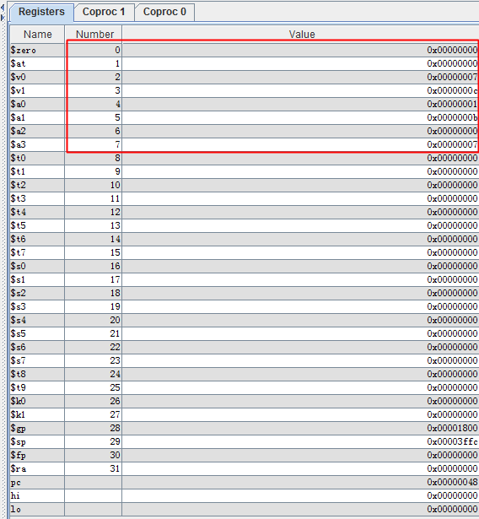
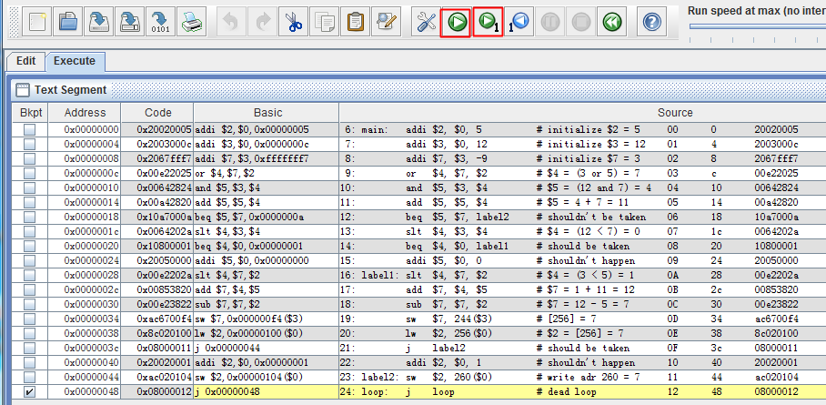
运行 & 寄存器内容查看

Slide 21
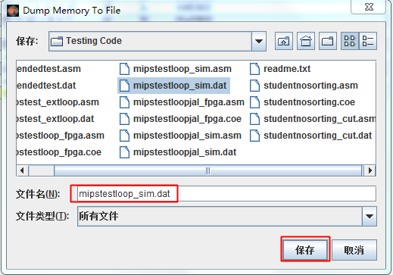
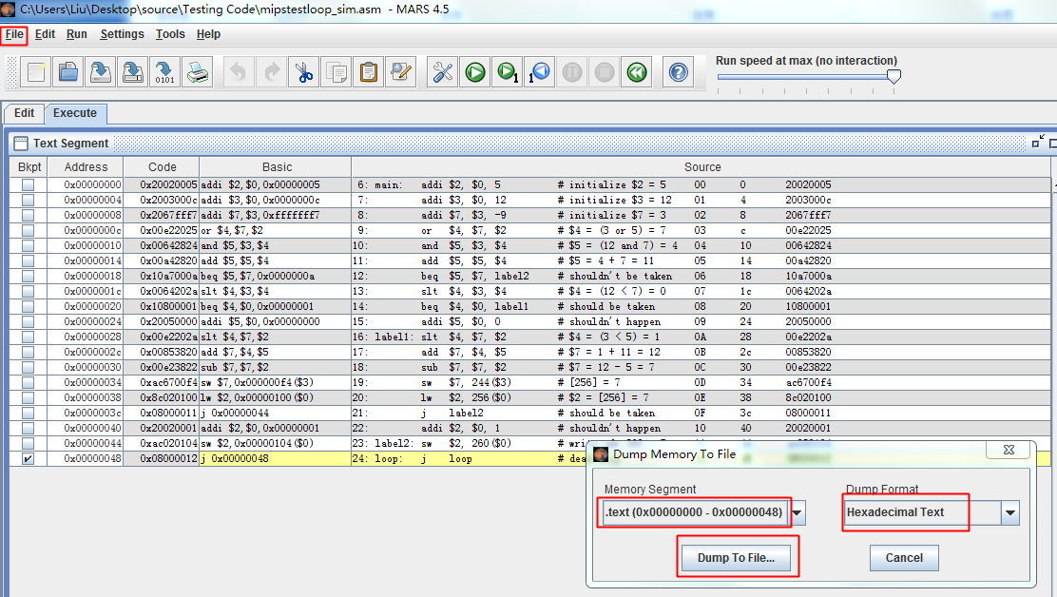
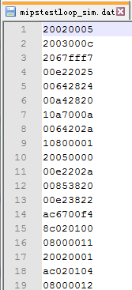
Hex代码导出方法
File->Dump Memory…

Slide 22
目录
实验目的&实验内容&考核方式
Mars使用
设计方法
Verilog语言
ModelSim使用及示例分析
Nexys DDR开发版介绍
Vivado使用及示例分析
学号排序实验具体要求
一些提醒
高版本Vivado打开低版本工程后的更新方法

Slide 23
方法概述
数据通路设计：解决静态拓扑
功能部件，即子系统的功能设计
功能部件间的静态连接关系
控制器设计：解决动态执行
选择信息流的动态路径，核心问题是解决MUX的选择
在正确的时间给出正确的控制信号取值，决定功能部件的功能

Slide 24
设计方法
阅读项目说明，了解项目目标
阅读MIPS指令手册，了解待实现指令的RTL描述
数据通路设计
根据RTL，设计出每条指令的分数据通路
将所有的分数据通路合成完整的数据通路
关键：综合出需要的MUX
控制器设计
根据RTL，给出每条指令控制信号真值表
将所有指令的控制信号真指表合成完整真值表

Slide 25
单周期CPU数据通路
PC计算
PC
IMM
NPC
PC
指
令
寄
存
器
26
指令
存储器
指令
[31:26]
寄存器堆
Addr
指令
[25:21]
A1
PC+4
Data
指令
[20:16]
RD1
A2
Zero
Ov
数据
存储器
指令
[15:0]
0
1
2
ALU
Addr
A3
0
1
ALU
结果
ReadData
0
1
2
1F
RD2
WD
Write
Data
16
扩展
32

Slide 26
功能部件
数据通路是以功能部件为基础构造的
数据通路：系统
功能部件：子系统
构造数据通路
Step0：以功能部件为基础
Step1：给出执行每条指令所需部件的连接关系
Step2：综合出执行指令集所需部件的连接关系
功能部件建模
外部特性：数据通路设计关心的
内部实现：基本与数据通路设计无关

Slide 27
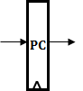
功能部件建模：PC
程序计数器
功能与控制
PCWr决定写入（单周期CPU每个周期都写入PC，该信号可省略或为1）
输入 | NPC[31:0] PCWr, clk, rst
输出 | PC[31:0]
数据 结构 | 32位寄存器
行为 | 功能 | 操作
 | 异步复位 | rst上升沿时, if rst then PC 32’h00000000
 | 同步加载 | clk上升沿时： if PCWr then PC  NPC

Slide 28
功能部件建模：寄存器堆
寄存器堆
A1
RD1
A2
功能与控制
读出：不需要控制
写入：RFWr为1
A3
RD2
WD
输入 | A1[4:0]、A2[4:0]、A3[4:0]、WD[31:0] RFWr、clk
输出 | RD1[31:0]、RD2[31:0]
数据 结构 | rf[31:0]，32个32位寄存器
行为 | 功能 | 操作
 | 读出寄存器值 | RD1rf[A1]；RD2rf[A2]
 | 写入寄存器值 | clk上升沿时 if (RFWr) then rf[A3]WD

Slide 29
功能部件建模：ALU
Zero
ALU
功能与控制
ALUOp[2:0]决定执行何种计算
Zero：判断A是否等于B
ALU
结果
输入 | A[31:0]，B[31:0]，ALUOp[2:0]
输出 | C[31:0]，Zero
行为 | ALUOp | 功能 | 操作
 | 000 | NOP | C  A
 | 001 | ADD | C  A + B
 | 010 | SUB | C  A – B
 | 011 | AND | C  A & B
 | 100 | OR | C  A | B
 | 101 | SLT | C  (A < B) ? 32'd1 : 32'd0
 | 110 | SLTU | C  ({1'b0, A} < {1'b0, B}) ? 32'd1 : 32'd0
 | others | --- | C  A
 | --- | A等于B? | Zero  (C == 32'b0) ? 1 : 0

Slide 30
功能部件及其控制信号使用约束
RF、DM：需要写使能
RFWr/DMWr：只能在特定时间有效，其他时间则必须无效
注意时钟沿与状态间的关系
寄存器的值：上升沿前准备，上升沿写入

Slide 31
推荐工作流程
安装软件
学习软件基本使用方法
根据给定的代码，学习Verilog
并行地设计你的系统
单指令调试，修改设计，调试……
根据测试用例调试，修改设计，调试……

Slide 32
目录
实验目的&实验内容&考核方式
Mars使用
设计方法
Verilog语言
ModelSim使用及示例分析
Nexys DDR开发版介绍
Vivado使用及示例分析
学号排序实验具体要求
一些提醒
高版本Vivado打开低版本工程后的更新方法

Slide 33
Verilog语言
Verilog HDL是一种硬件描述语言，Verilog HDL语言不仅定义了语法，而且对每个语法结构都定义了清晰的模拟、仿真语义。
用这种语言编写的模型能够使用Verilog仿真器进行验证。
Verilog HDL中有两类数据类型：线网wire数据类型和寄存器reg数据类型。线网类型表示构件间的物理连线，而寄存器类型表示抽象的数据存储元件。
Verilog HDL 还具有内置逻辑函数，例如&（按位与）和|（按位或）。
对高级编程语言结构，例如条件语句、情况语句和循环语句，语言中都可以使用。
用任何方便的文本编辑器都可以写Verilog代码，推荐Notepad++等编辑器。

Slide 34
线网与寄存器
线网与寄存器可以是位、向量或数组。
wire a; // Simple wire
reg[-1:4] vec; // Six-bit register
integer imem[0:1023]; // Array of 1024 integers
reg[31:0] dcache[0:63]; // A 32-bit memory

Slide 35
模块
模块是Verilog 的基本描述单位，用于描述某个设计的功能或结构及其与其他模块通信的外部端口，一个模块可以在另一个模块中使用。
一个模块的基本语法如下：
module HalfAdder(A, B, Sum, Carry);
input A, B;
output Sum, Carry;
assign #2 Sum = A ^ B;
assign #5 Carry = A & B;
endmodule
模块的名字是HalfAdder。模块有4个端口: 两个输入端口A和B，两个输出端口Sum和Carry。由于没有定义端口的位数, 所有端口大小都为1位；同时, 由于没有各端口的数据类型说明, 这四个端口都是线网wire数据类型。

Slide 36
模块实例化
声明模块
module mymod(y, a, b);
实例化
mymod mm1(y1, a1, b1); //connect by position
mymod (y2, a2, b2),
(y3, a3, b3); //instance name omitted
mymod mm2(.a(a4), .b(b4), .y(c4)); //connect by name

Slide 37
时延
Verilog HDL模型中的所有时延都根据时间单位定义。下面是带时延的连续赋值语句实例。
`timescale 1ns/100ps
此语句说明时延时间单位为1ns并且时间精度为100ps (时间精度是指所有的时延必须被限定在0.1ns内)。
assign #2 Sum = A ^ B;
#2指2个时间单位。#2代表2ns。
#5.22是指5.2ns，#5.27是指5.3ns。

Slide 38
行为描述方式
设计的行为功能使用下述过程语句结构描述：
initial语句：此语句只执行一次。
always语句：此语句总是循环执行, 或者说此语句重复执行；用于描述时序逻辑
always@(敏感事件列表) 敏感事件上升沿posedge，下降沿negedge，或电平
敏感事件列表中可以包含多个敏感事件，但不可以同时包括电平敏感事件和边沿敏感事件，也不可以同时包括同一个信号的上升沿和下降沿，这两个事件可以合并为一个电平敏感事件。
在verilog2001中“，”和“or”都可以用来分割敏感事件了，可以用“*”代表所有输入信号，这可以防止遗漏。

Slide 39
always@(敏感事件列表)
合法的写法：
always@ *
always@ (posedge clk1,negedge clk2)
always@ (a or b)
`timescale 100ns/100ns //定义仿真基本周期为100ns
always #1 clk=~clk //#1代表一个仿真周期即100ns

Slide 40
连续赋值
便于描述逻辑或数据通路
连续赋值语句的语法为:
assign [delay] LHS_net = RHS_expression ;
右边表达式使用的操作数无论何时发生变化 , 右边表达式都重新计算 , 并且在指定的时延后变化值被赋予左边表达式的线网变量。时延定义了右边表达式操作数变化与赋值给左边表达式之间的持续时间。如果没有定义时延值 , 缺省时延为0。
wire [8:0] sum;
wire [7:0] a, b;
wire carryin;
assign sum = a + b + carryin;
//连续赋值，当a，b或carryin改变时自动重新计算

Slide 41
系统任务和函数
使用方式：$<identifier>
$符号指示这是系统任务和函数
系统函数有很多，如：
返回当前仿真时间$time
显示/监视信号值（$display, $monitor）
停止仿真$stop
结束仿真$finish
例如：$monitor($time, “a=%b, b=%h”, a, b);
当信号a或b的值发生变化时，系统任务$monitor显示当前仿真时间，信号a的值（二进制格式），信号b的值（16进制格式）。

Slide 42
目录
实验目的&实验内容&考核方式
Mars使用
设计方法
Verilog语言
ModelSim使用及示例分析
Nexys DDR开发版介绍
Vivado使用及示例分析
学号排序实验具体要求
一些提醒
高版本Vivado打开低版本工程后的更新方法

Slide 43

ModelSim使用
Mentor公司的ModelSim是业界最优秀的HDL语言仿真软件，它能提供友好的仿真环境，是业界唯一的单内核支持VHDL和Verilog混合仿真的仿真器。它采用直接优化的编译技术、Tcl/Tk技术、和单一内核仿真技术，编译仿真速度快，编译的代码与平台无关，便于保护IP核，个性化的图形界面和用户接口，为用户加快调错提供强有力的手段，是FPGA/ASIC设计的首选仿真软件。
注意ModelSim的安装路径不能含有中文。
ModelSim教程
Modelsim详细使用教程（一看就会）.pdf
Modelsim精选入门教程.pdf

Slide 44
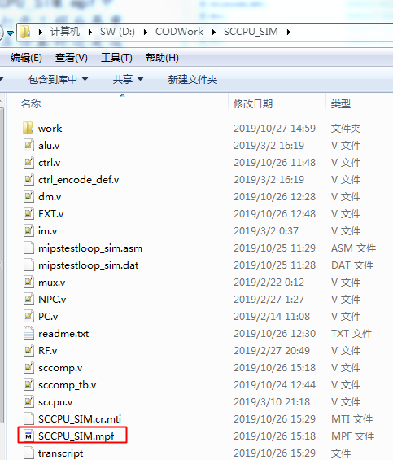
打开已有的ModelSim工程
项目导入／打开
ModelSim使用的是绝对路径，而不是相对路径。提供的示例工程如果直接放在D:\CODWork\SCCPU_SIM（如图右所示），可直接使用。
如果把示例工程放在别的位置，第一次打开之前需手工修改SCCPU_SIM.mpf中多个文件的绝对路径，打开工程后再重新编译所有文件。否则在仿真时还是运行原工程路径下的顶层实体文件。
推荐：自己新建工程，避免路径问题造成的困扰。

Slide 45
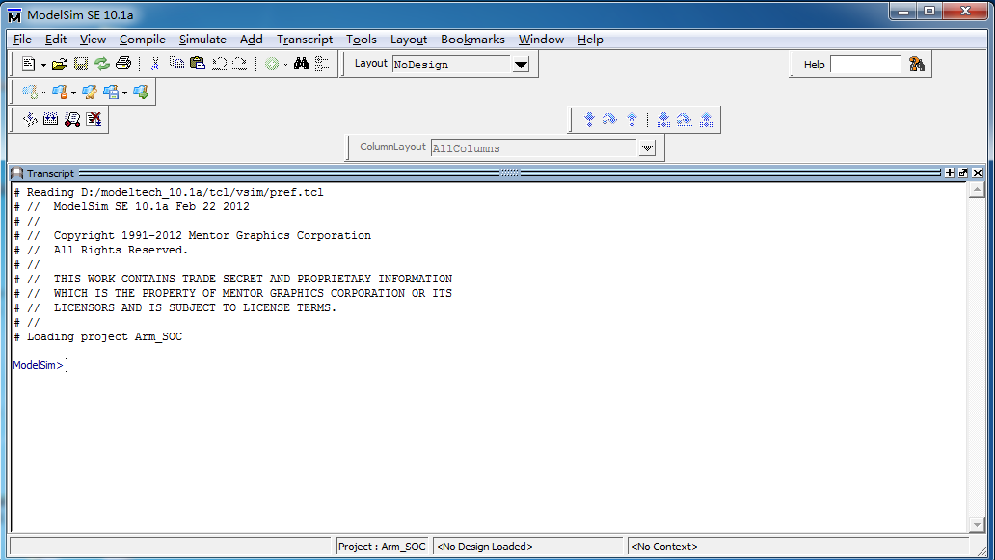
新建ModelSim工程--启动ModelSim

Slide 46
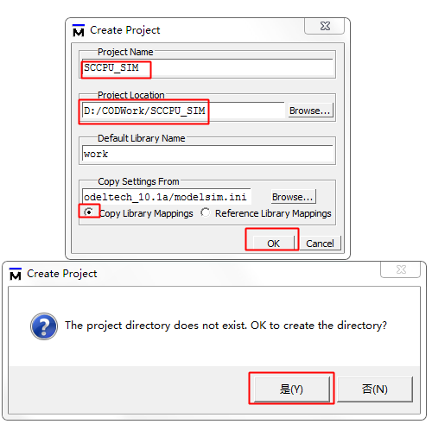
新建ModelSim工程
点击菜单File->New->Project…
Project Name 和 Project Location可以不相同

Slide 47
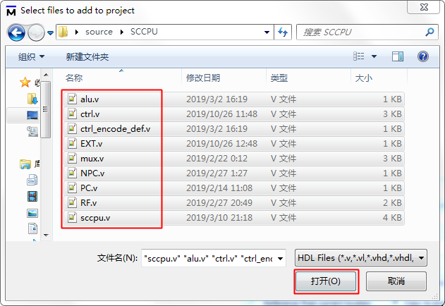
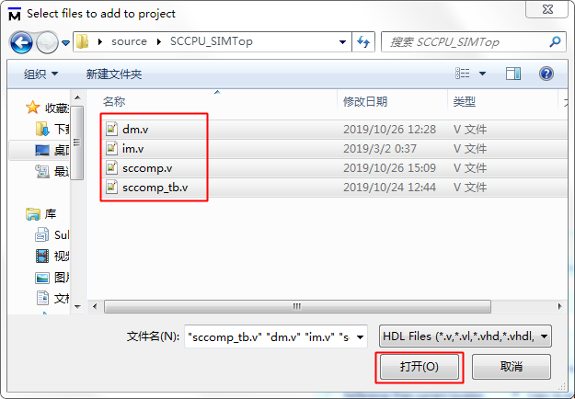
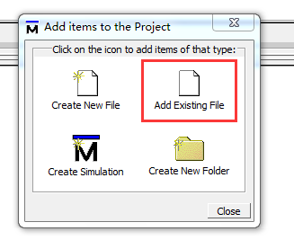
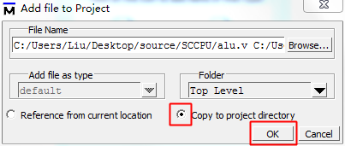
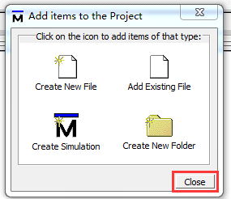
添加文件
注意选择Copy to project directory，否则可能找不到文件的错误
将\source\SCCPU\ 和 \source\SCCPU_SIMTop\ 中所有.v文件分别添加到工程中
添加文件完成后点击Close关闭添加窗口
将\source\Testing Code\mipstestloop_sim.dat 拷贝至工程所在的根目录下 (D:\CODWork\SCCPU_SIM\) ，否则在仿真时会出现找不到文件的情况 它对应的asm文件为\source\Testing Code\mipstestloop_sim.asm

Slide 48
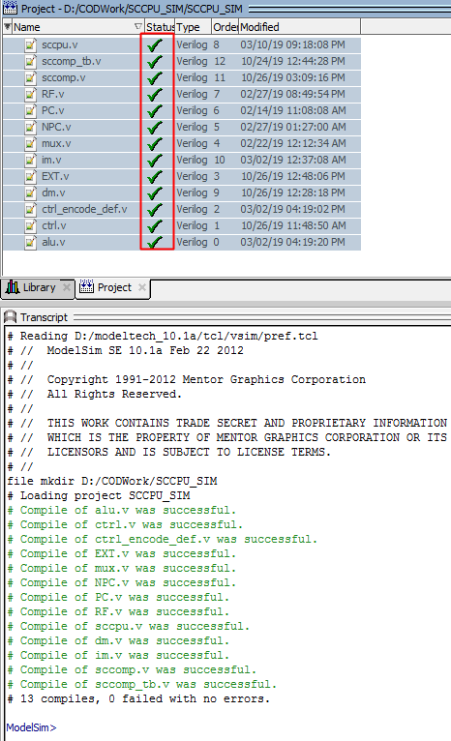
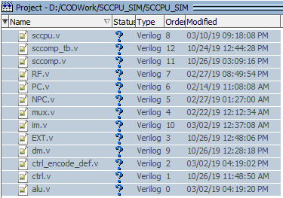
编译
选择所有status为 ？的文件
右键 Compile selected 或 Compile All
编译成功后 status 显示为 √

Slide 49
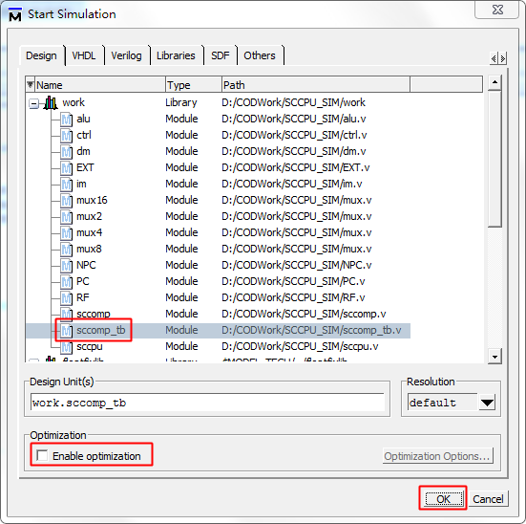
启动仿真
选择菜单Simulate -> Start Simulation…
sccomp_tb 为顶层实体
Enable optimization不要勾选

Slide 50
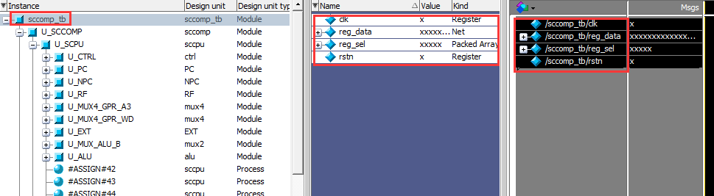
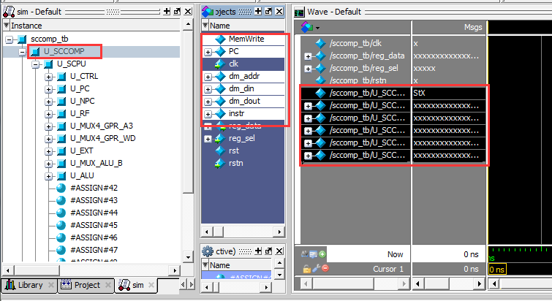
添加待测的信号
选中信号，右键Add Wave
注意：本页仅说明如何添加希望待测的信号，具体添加哪些信号根据调试需求确定。

Slide 51
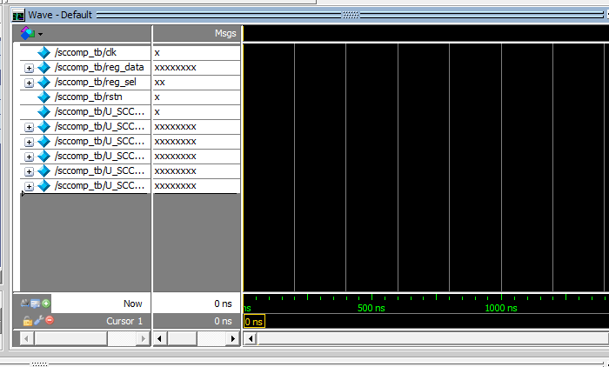
修改观测信号的显示进制
选中信号，右键Radix → Hexadecimal，以16进制显示信号更简洁

Slide 52
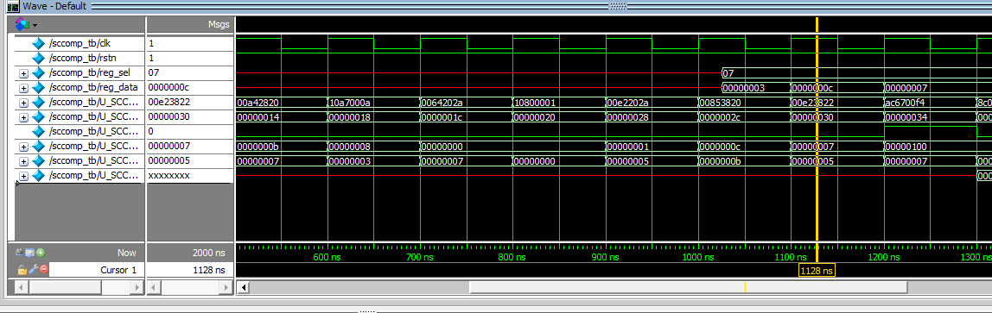
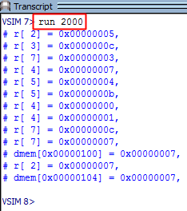
运行仿真
在Transcript窗口通过命令行输入 run 仿真时间长度
或者通过菜单Simulate → Run 运行仿真
观察信号波形图是否符合预期
检查Transcript 窗口中输出的调试信息是否正确（寄存器的值，内存单元的值）

Slide 53
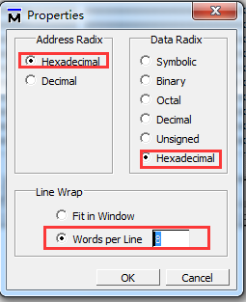
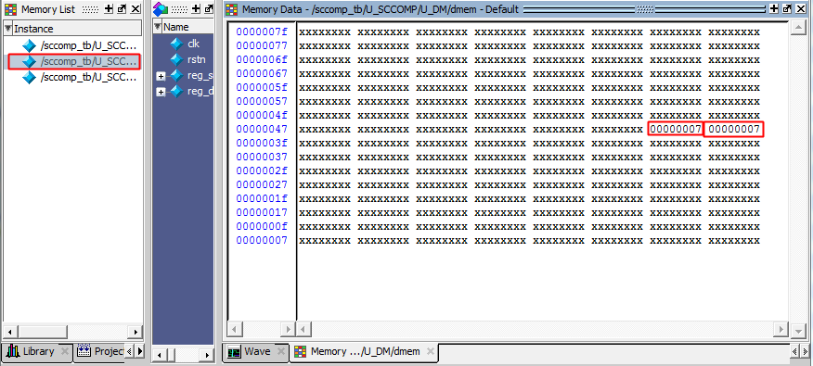
查看Memory & Register Files
点击菜单View→Memory List
右键单击，修改显示数据的进制（ Hexadecimal ）和每行显示字数（8）
图中xxxxxxxx表示状态不确定，两个显示0000007的内存单元（32位字）地址分别是0x40和0x41，若按照字节为单位地址分别为0x100和0x104

Slide 54
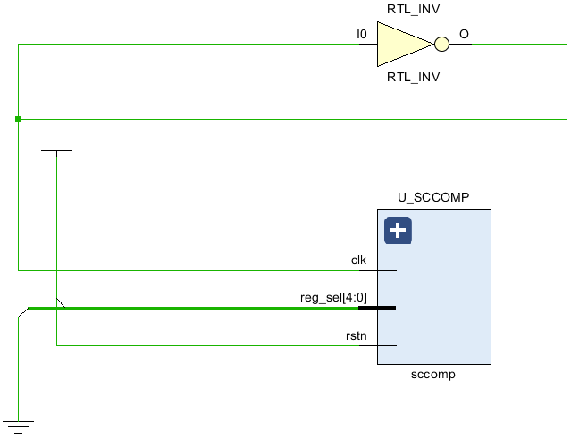
示例ModelSim工程分析——顶层实体（sccomp_tb）
Testbench
提供激励信号

Slide 55
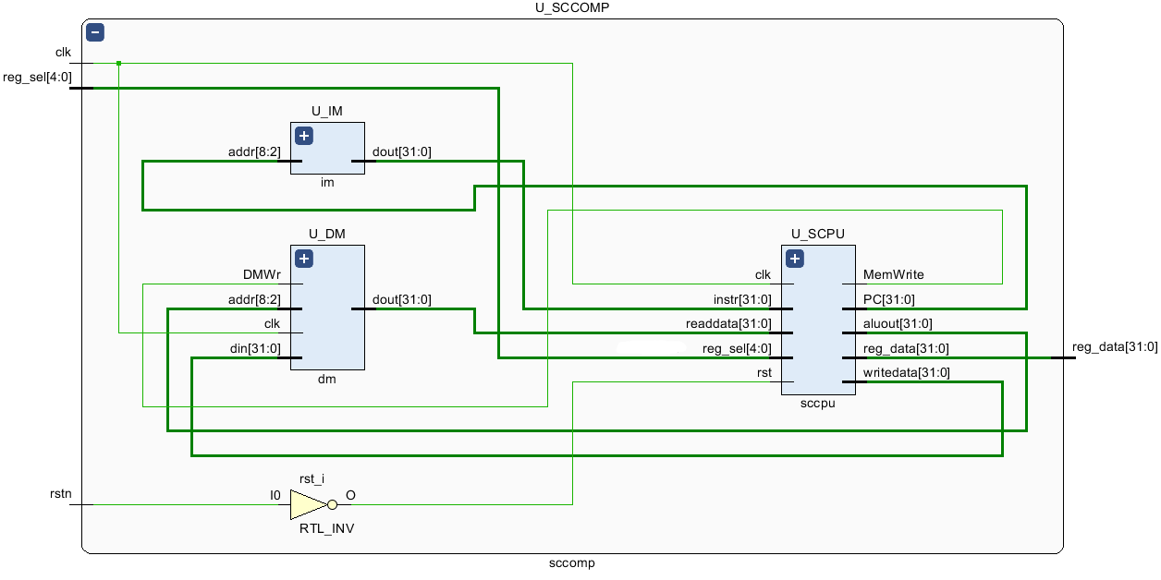
示例ModelSim工程分析——sccomp
MIPS CPU仿真验证框架已经搭建好，只需把sccpu模块在保持接口不变的情况下替换为各自的设计。

Slide 56
示例工程SCCPU_SIM代码分析 示例工程SCCPUJAL_SIM代码比较 (in class)

Slide 57
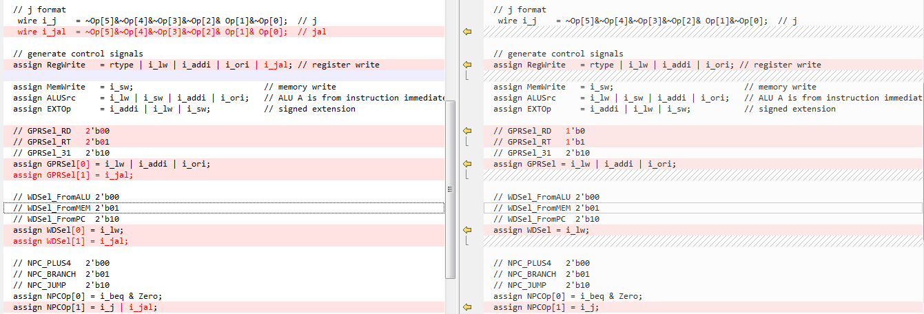
举例说明扩展JAL指令 (1/4)
JAL 跳转并链接
OPCODE 3H, PC = JumpAddr; GPR[31] = PC + 4
示例工程SCCPU_SIM中没有实现JAL指令,与实现了JAL的SCCPUJAL_SIM相比，有几处区别。
推荐使用Beyond Compare等文本比较工具进行比较。

Slide 58
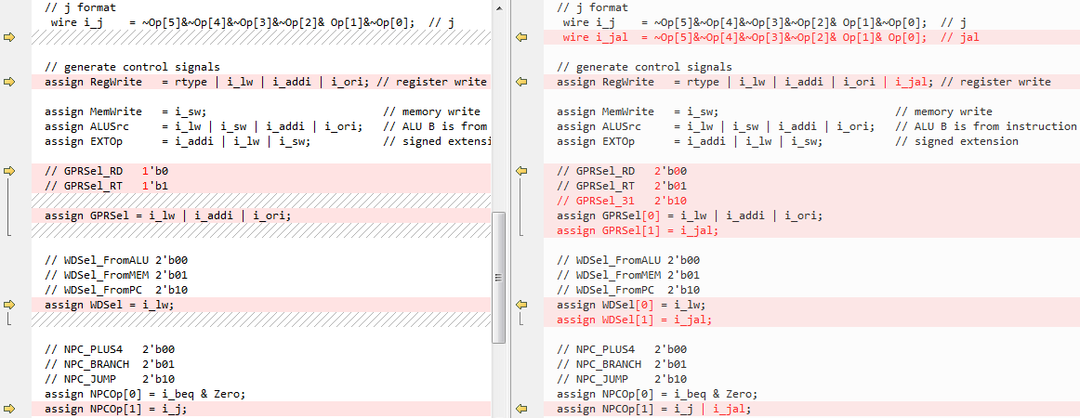
举例说明扩展JAL指令（2/4）
ctrl.v文件

Slide 59
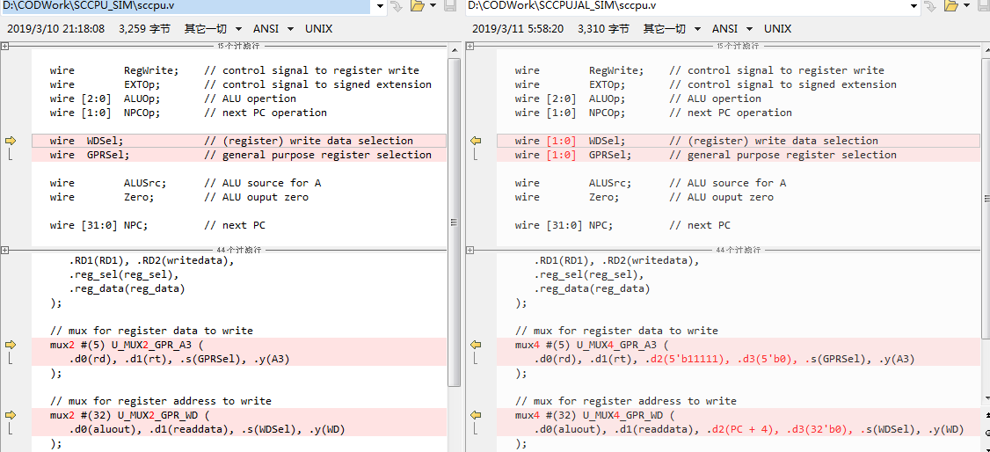
举例说明扩展JAL指令（3/4）
sccpu.v
sccomp_tb.v

Slide 60
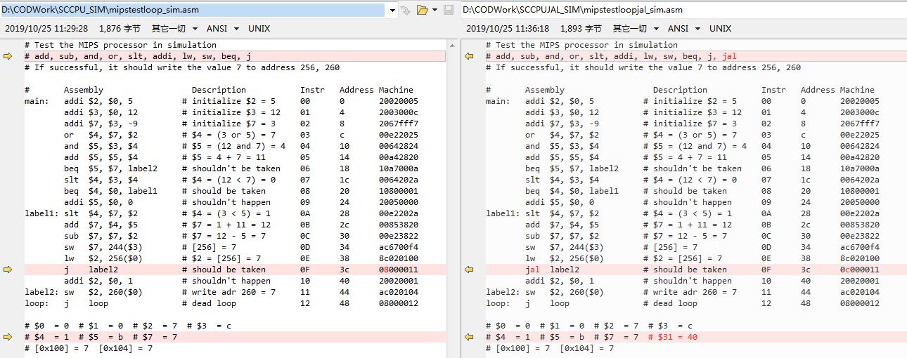
举例说明扩展JAL指令（4/4）
asm文件 mipstestloop_sim.asm VS. mipstestloopjal_sim.asm

Slide 61
目录
实验目的&实验内容&考核方式
Mars使用
设计方法
Verilog语言
ModelSim使用及示例分析
Nexys DDR开发版介绍
Vivado使用及示例分析
学号排序实验具体要求
一些提醒
高版本Vivado打开低版本工程后的更新方法

Slide 62


FPGA基本概念
全称：Field Programmable Gate Device，现场可编程逻辑器件
架构：基于内嵌SRAM工艺的查找表加触发器架构
组成：可编程I/O、可编程逻辑单元、内嵌RAM单元、时钟管理单元、DSP单元、内嵌硬核等
主要产品线：Virtex系列、Zynq系列、Kintex系列、Artix系列和Spartan系列。
主要产品线：Stratix系列、Arria系列、Cyclone系列和MAX系列。已被Intel收购。

Slide 63
FPGA常用术语
IP核（Intellectual Property）
即知识产权，是一段具有特定电路功能的硬件描述语言程序
软核（Soft Core）
用HDL语言建立的数字系统模型
硬核（Hard Core）
在芯片内部已完成特定布局布线、具备特定功能的数字系统模型
网表（netlist）
是一个电路的雏形、电路之间硬件的连接形式
综合（Synthesis）
是在所给的标准单元库和设计约束的前提下，将对电路的HDL高级语言描述，转化成优化过的门级网表的处理过程

Slide 64
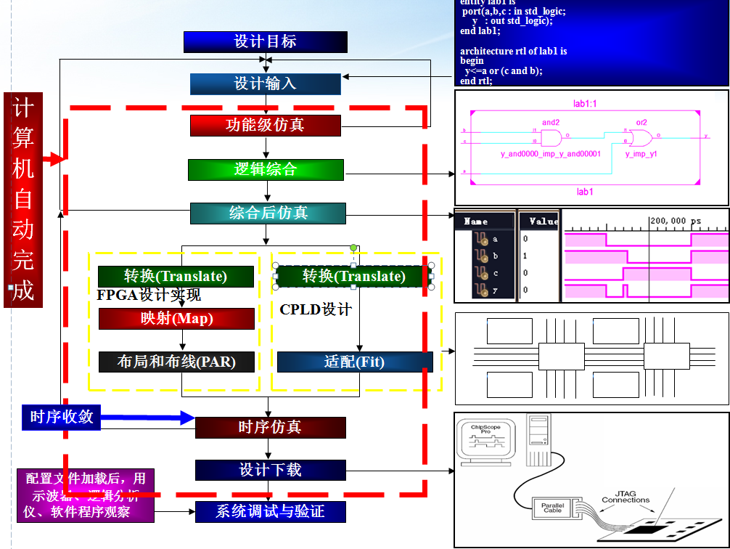
FPGA开发工具
编程语言
Verilog或VHDL硬件逻辑描述语言
开发工具
VIVADO 2017.1
开发板卡
NEXYS4 DDR
芯片型号
XC7A100TCSG324-1

Slide 65
Nexys 4 DDR 硬件
Nexys4-DDR采用了Xilinx Artix-7 FPGA芯片，它是一款简单易用的数字电路开发平台，可以支持在课堂环境中来设计一些行业应用。
大规模、高容量的FPGA, 大容量外部存储, 各种USB、以太网、以及其它接口, 让Nexys4-DDR 能够满足从入门级组合逻辑电路到强大的嵌入式系统的设计。
板上集成的加速度、温度传感器、MEMs数字麦克风、扬声器放大器以及大量的I/O设备，让Nexys4-DDR不需要增添额外组件而用于各种各样的设计。

Slide 66
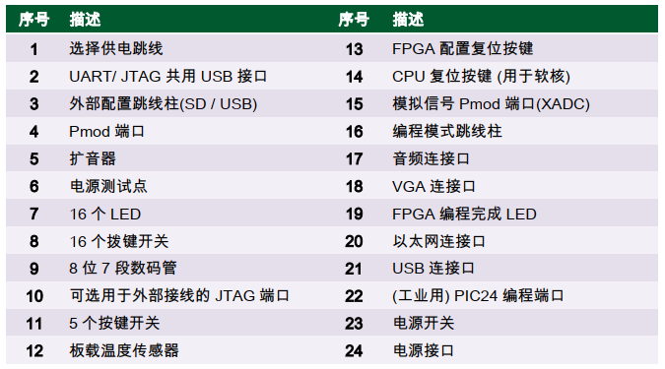
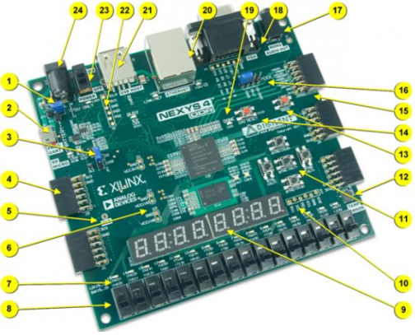
Nexys 4 DDR 示意图
打开开发板，先连USB线再打开开关；
关闭开发板，关闭开关（再拔下USB 线），切不可先拔线，再关开关。
看清USB接口方向

Slide 67
目录
实验目的&实验内容&考核方式
Mars使用
设计方法
Verilog语言
ModelSim使用及示例分析
Nexys DDR开发版介绍
Vivado使用及示例分析
学号排序实验具体要求
一些提醒
高版本Vivado打开低版本工程后的更新方法

Slide 68
Vivado使用
Vivado设计套件，是FPGA厂商赛灵思（Xilinx）公司2012年发布的集成设计环境。
包括高度集成的设计环境和新一代从系统到IC级的工具，这些均建立在共享的可扩展数据模型和通用调试环境基础上。
基于AMBA AXI4 互联规范、IP-XACT IP封装元数据、工具命令语言(TCL)、Synopsys 系统约束(SDC) 以及其它有助于根据客户需求量身定制设计流程并符合业界标准的开放式环境。
赛灵思构建的Vivado 工具把各类可编程技术结合在一起，能够扩展多达1 亿个等效ASIC 门的设计。

Slide 69
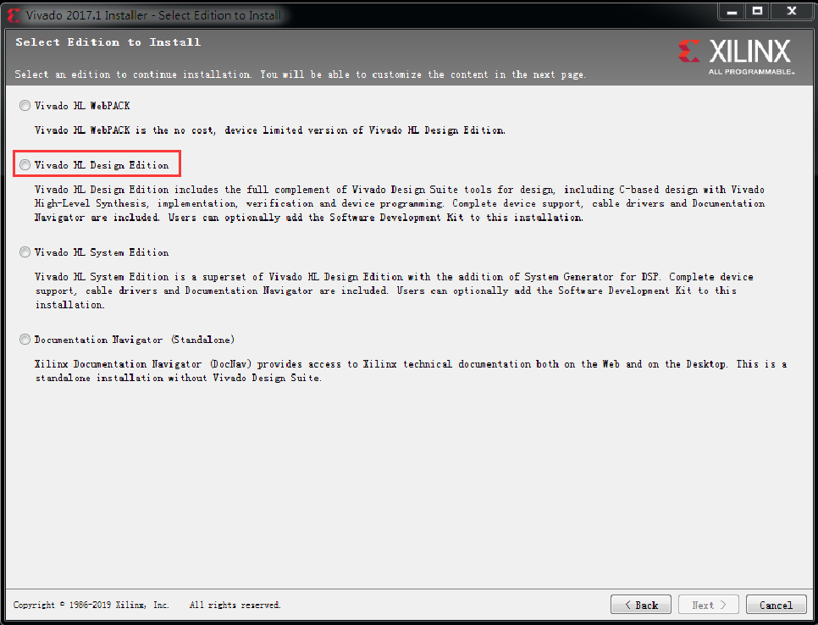
Vivado的安装
安装路径不能包含中文
选择第二项Vivado HL Design Edition

Slide 70
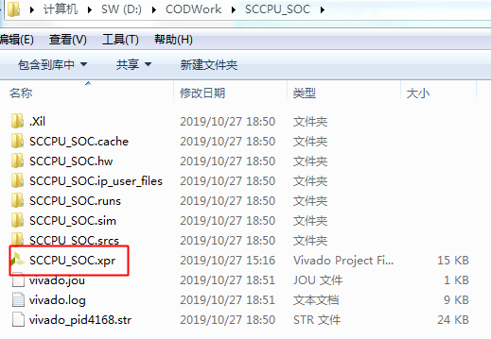
打开已有的Vivado工程

Slide 71
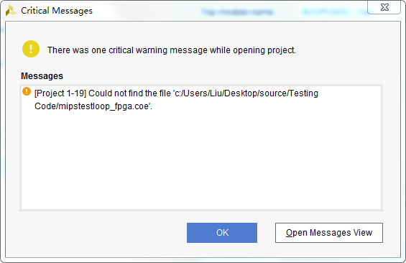
当打开工程出现找不到coe文件时

Slide 72
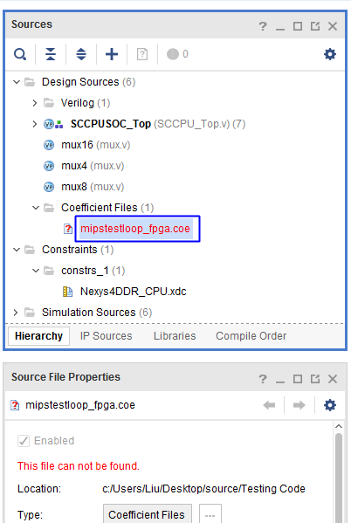
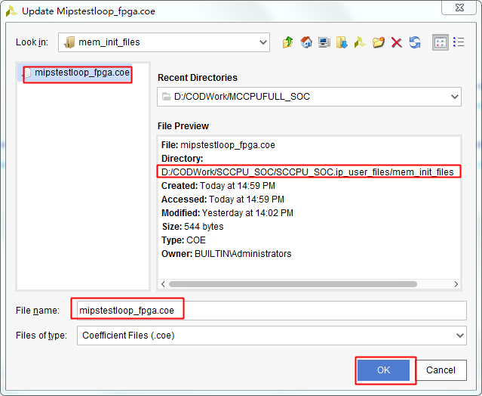
替换coe文件
选择出现问号的coe文件，并点击右键，选择Replace File…
对于一个已有工程，通常coe文件位于 XXXX.ip_user_files/mem_init_files/ 子目录中
找到coe文件后将其替换

Slide 73
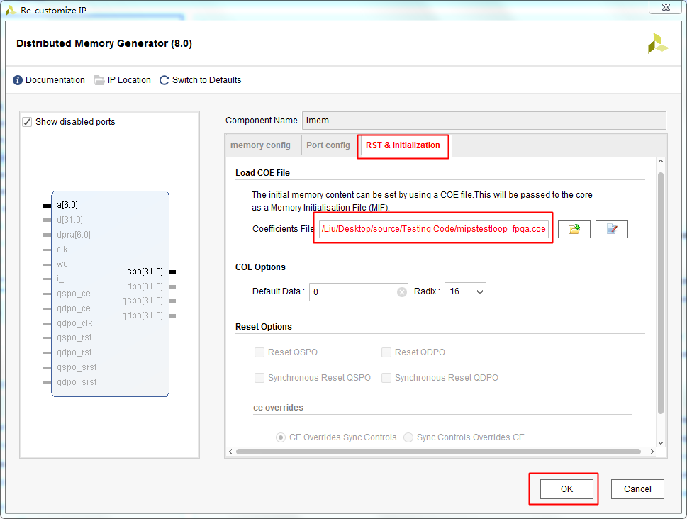
重新配置ROM IP核
替换了coe文件后需更新相关memory IP核
在Design source中单击U_IM:imem(imem.xci)，右键Re-customize IP…，重新配置生成ROM IP核。
将 RST & Initialization 标签页中的 Coefficient File 指定为 XXXX.ip_user_files/mem_init_files/ 子目录中的某个coe文件

Slide 74
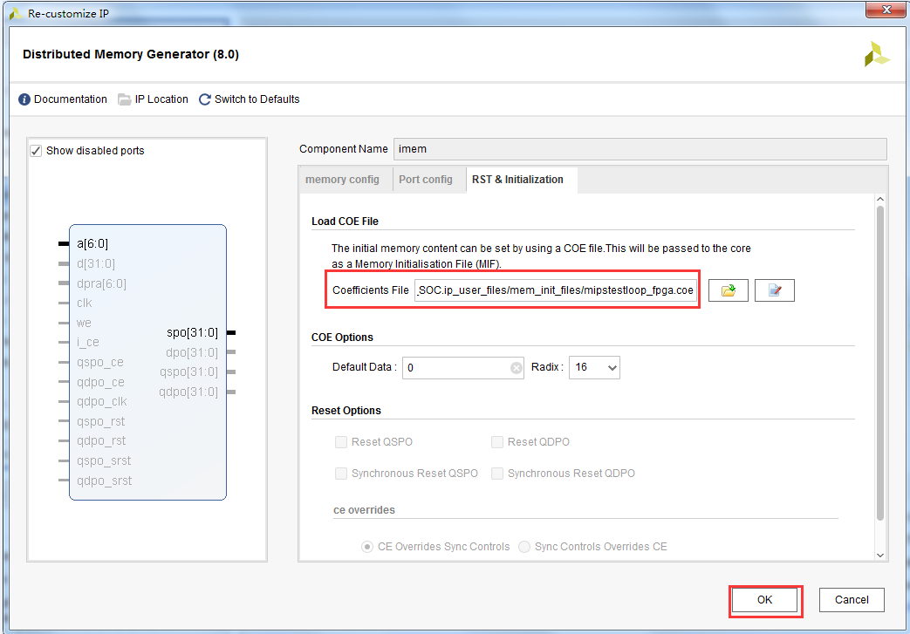
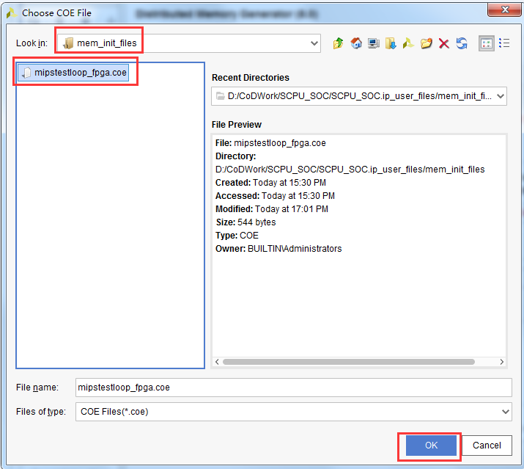
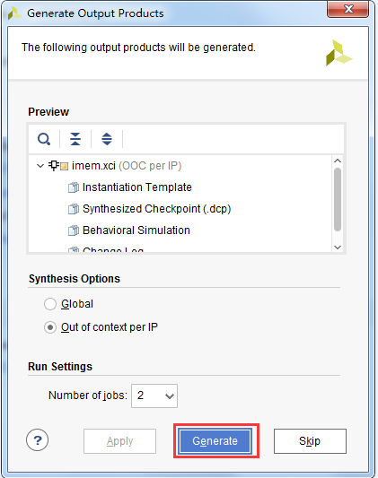
重新综合、实现和生成比特流文件

Slide 75
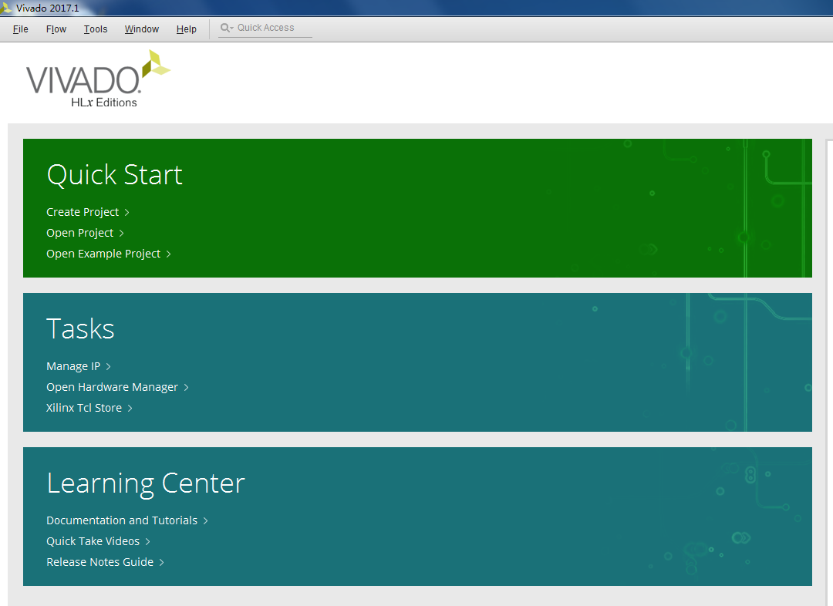

打开Vivado
点击上面的图标，不是下面的图标

Slide 76
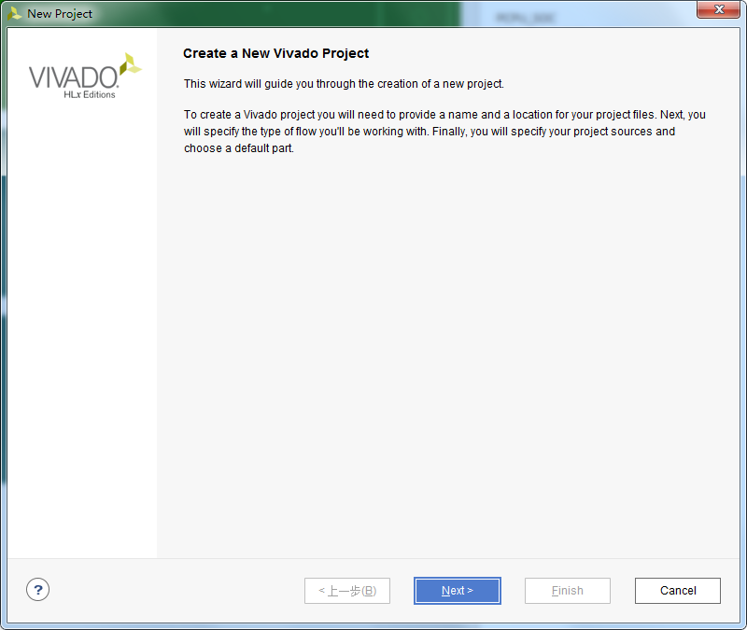
创建一个新的Vivado工程

Slide 77

输入项目名称

Slide 78

选择项目类型

Slide 79

选择Xilinx FPGA 型号

Slide 80

新建项目概要

Slide 81

项目管理器—添加文件

Slide 82

添加设计文件

Slide 83

添加文件

Slide 84


添加文件
将\source\SCCPU\ 和 \source\SCCPU_FPGATOP\ 中所有.v文件分别添加到工程中

Slide 85

添加文件

Slide 86

添加设计文件后的项目管理器
标有？的指令存储器模块需要通过IP核生成，下面将介绍

Slide 87

ROM IP核生成

Slide 88

配置ROM IP核 – memory config

Slide 89

配置ROM IP核 – RST & Initialization
COE(Coefficient)文件是ROM的初始化需要使用来传递参数
可使用工具mipsasm生成（已提供）
也可通过编辑Mars中Dump出Hex文件编辑而成
加上两行
memory_initialization_radix=16;
memory_initialization_vector=
其余各行加,
最后一行加;

Slide 90

FPGA示例工程ASM代码
\source\Testing Code\mipstestloop_fpga.asm
红框内代码是mipstestloop_fpga.asm 与 mipstestloop_sim.asm 相比增加的部分
红框内代码将开关的状态显示在七段数码管上

Slide 91

COE文件
COE(Coefficient)文件是ROM的初始化需要使用来传递参数
可使用工具mipsasm生成
也可通过编辑Mars中Dump出Hex文件编辑而成
加上两行
memory_initialization_radix=16;
memory_initialization_vector=
其余各行加,
最后一行加;

Slide 92

产生ROM IP核
注意：coe文件更新后需更新IP 核

Slide 93

添加约束文件

Slide 94


约束文件
约束文件将verilog中定义的端口号与FPGA板子上的IO口建立起联系

Slide 95

添加约束文件（1）

Slide 96


添加约束文件（2）

Slide 97



综合(Synthesis)
综合是将HDL语言等设计输入翻译成由与、或、非门和RAM、触发器等基本逻辑单元组成的逻辑连接（网表），并根据目标和要求（约束条件）优化生成的RTL层连接。
综合所需时间较长，注意观察窗口右上角的状态变化，有绿勾显示表示综合完毕。

Slide 98

实现(Implementation)
实现是综合输出的逻辑网表翻译成所选器件的低层模块和硬件原语，将设计映射到器件结构上，进行布局布线，达到在所选器件上实现设计的目的。
实现过程也有可能比较慢，注意观察窗口右上角状态变化。

Slide 99

生成bit文件(Generate Bitstream)
生成可下载到硬件中的比特流文件
这个过程有可能比较慢，注意观察窗口右上角状态变化
若在综合和实现之前点击Generate Bitstream会先执行综合、实现，再生成比特流文件

Slide 100


Open Target
将板卡正确连接到PC并打开电源，再点击Open Target，单击弹出菜单后点击Auto Connect

Slide 101




下载(Program)
选中xc7a100t_0，右键选择Program Device…
确认是否是刚生成bit文件，以免下载了错误的文件
此处打开文件详细信息

Slide 102

运行结果检查
SW5-SW0为0时，七段数码管显示CPU数据；
拨动开关(SW15-SW6)，16个开关的状态被写入右边四个七段数码管（左边四个为0）
例如当SW14, SW7为1，其他开关为0时，七段数码管上显示为 00004080
CPU复位按钮，按下后PC从0开始执行程序
开发板复位按钮，按下后加载Out of Box Demo
SW5为1表示查看寄存器的值
SW4-SW0为寄存器编号，当SW1为1时，其他为0时，表示R2
其他开关均为0
R2 = 7
将SW15置1，CPU慢速运行；按下CPU复位按钮，程序从0地址开始执行，可以看到R2的值开始为5，后来变为7 (需将SW5置为1，SW1置为1)

Slide 103
测试开关设置
开关作为输入(lw)，对应地址为 0xFFFF0004,
七段数码管作为输出 (sw)，对应地址为 0xFFFF000C
开关设置 |  |  |  |  |  | 功能
SW15 | 0 |  |  |  |  | CPU全速运行
 | 1 |  |  |  |  | CPU慢速运行
SW5 | SW4 | SW3 | SW2 | SW1 | SW0 | 七段数码管的内容
0 | 0 | 0 | 0 | 0 | 0 | CPU数据（指令中写入七段数码管的数据，即sw指令写入地址0xFFFF000C的值）； 如果代码中没有该指令，则显示默认值0xAA5555AA
0 | 0 | 0 | 0 | 0 | 1 | 指令编号（PC>>2）
0 | 0 | 0 | 0 | 1 | 0 | 指令地址（PC）
0 | 0 | 0 | 0 | 1 | 1 | 指令（IR）
0 | 0 | 0 | 1 | 0 | 0 | CPU访问存储器或外设的地址
0 | 0 | 0 | 1 | 0 | 1 | CPU写入存储器或外设的数据
0 | 0 | 0 | 1 | 1 | 0 | 数据存储器读出的数据
0 | 0 | 0 | 1 | 1 | 1 | 数据存储器的访问地址
0 | x | 1 | x | x | x | 0xFFFFFFFF
0 | 1 | x | x | x | x | 0xFFFFFFFF
1 | 寄存器的编号 |  |  |  |  | 对应寄存器的值

Slide 104

左侧Flow Navigator窗口中，RTL Analysis->Open Elaborated Design
可以看到项目的顶层设计，右击每个方块可以View Source，View Definition

Slide 105

示例Vivado工程SCCPU_SOC分析
MIPS简单SOC验证框架已经搭建好，只需把sccpu模块在保持接口不变的情况下替换为各自的设计。

Slide 106




顶层实体 (1/2)

Slide 107



顶层实体 (2/2)

Slide 108

时钟分频模块
8分频

Slide 109


多数据通路模块

Slide 110


总线译码模块
开关作为输入(lw)，对应地址为 0xFFFF0004,
七段数码管作为输出 (sw)，对应地址为 0xFFFF000C

Slide 111




七段数码管模块

Slide 112


共阳7段码显示器结构和显示原理

Slide 113
目录
实验目的&实验内容&考核方式
Mars使用
设计方法
Verilog语言
ModelSim使用及示例分析
Nexys DDR开发版介绍
Vivado使用及示例分析
学号排序实验具体要求
一些提醒
高版本Vivado打开低版本工程后的更新方法

Slide 114
学号排序实验要求
每位同学使用各自学号的后8位作为待排序的数据
学号的每一位采用BCD编码，构成32位二进制数据
对学号的各位按升序排列
例如某同学的学号后8位为“54873530”，排序后应为“03345578”
排序前后的数值能够通过开关控制在七段数码管上显示
提供一个选择排序的汇编代码，若自己实现其他排序算法有加分（要确保代码中使用的指令CPU都已实现）

Slide 115


学号排序运行结果示例
开关SW8为0时，显示待排序的学号
开关SW8位1时，显示排序的结果
对学号排序前和排序后的结果拍照并放入实验报告。

Slide 116


学号排序代码说明
Tip：在ModelSim中先调试通过（运行不包含7段数码管显示的部分studentnosorting_cut.asm）
学号设置
开关状态获取，根据SW8为0或1 ，向七段数码管输出待排序的学号或排序后结果

Slide 117
目录
实验目的&实验内容&考核方式
Mars使用
设计方法
Verilog语言
ModelSim使用及示例分析
Nexys DDR开发版介绍
Vivado使用及示例分析
学号排序实验具体要求
一些提醒
高版本Vivado打开低版本工程后的更新方法

Slide 118
一些提醒
看懂提供的示例代码再添加指令。
逐条添加指令，测试通过后再添加新指令，切记在实验初期不可一次添加太多指令，否则调试比较困难。
如果对新增指令实现错误，也会影响之前已经正确实现的指令。
除了打印出一些信号量调试，一定要学会利用波形图调试，对异常输出的来源“穷追到底”。
FPGA调试比仿真困难，在ModelSim中充分测试后再下载到开发板。
多周期提供了示例，但不进行详细的课堂讲解，大家需为多周期CPU设计分配充裕的时间
单周期CPU应在2-3次课完成
学会通过源文件建立新工程，当出现莫名问题时，重建工程经常是最快的解决方法；不要直接在demo工程上修改。
工程结构清晰，不要使用中文路径名或工程名。
为工程存放建立专门的工作区，不要把工程相关的文件散落在系统目录里，也不要直接放在桌面上。
规范使用FPGA开发版，若损坏需赔偿（2000+元）
打开开发板，先连USB线再打开开关；关闭开发板，关闭开关（再拔下USB 线），切不可先拔线，再关开关。
看清开发板USB线接口的方向，如果方向不对会损坏开发板。
开发板上复位信号rstn是低电平有效，如果代码实现中使用的是高电平有效的rst复位信号，可以用assign rst=~rstn; 产生
需记录下实验中遇到的问题是怎么解决的，并体现在实验报告中。

Slide 119

多周期 CPU 工程只使用一个存储器
对于FPGA来说，同样利用IP核生成一个数据存储器，选择single port RAM

Slide 120
目录
实验目的&实验内容&考核方式
Mars使用
设计方法
Verilog语言
ModelSim使用及示例分析
Nexys DDR开发版介绍
Vivado使用及示例分析
学号排序实验具体要求
一些提醒
高版本Vivado打开低版本工程后的更新方法

Slide 121

高版本Vivado打开低版本工程后的更新方法
提示Older Project Version，选择自动更新至当前版本，点击OK至下一步。
注意：高版本Vivado更新后的工程在低版本Vivado上可能打不开或功能受限。

Slide 122



工程更新
更新被选择的IP
提示Project Updated，选择报告IP状态
不使用Core Container

Slide 123


更新IP核（1）
确认Critical Messages
在Design source中单击U_IM:imem(imem.xci)，右键Re-customize IP…，重新配置生成ROM IP核。

Slide 124


更新IP核（2）
memory config标签页中的配置已被还原成默认值，需重新配置为正确值
RST & Initialization 标签页中的 Coefficient File 指定为 XXXX.ip_user_files/mem_init_files/ 子目录中的某个coe文件
OK重新生成IP核后，对整个工程需重新综合、实现、生成比特流文件，更新完毕。

